Slide 1

이것이 오라클이다 Oracle 설치부터 PL/SQL 정복까지!
Chapter 08: 테이블과 뷰
우재남 지음

Slide 2
Contents
CHAPTER 08 테이블과 뷰
학습 목표
SECTION 01 테이블
- 1.1 테이블 만들기
- 1.2 제약 조건
- 1.3 임시 테이블
- 1.4 테이블 삭제
- 1.5 테이블 수정
SECTION 02 뷰
- 2.1 뷰의 개념
- 2.2 뷰의 장점
- 2.3 구체화된 뷰

Slide 3
CHAPTER 08 테이블과 뷰

Slide 4
이 장의 핵심 개념
8장에서는 데이터베이스의 핵심 개체인 테이블에 대해서 상세히 살펴보고, 가상의 테이블인 뷰에
대해서도 함께 알아봄.
- 1. 테이블은 SQL Developer의 그래픽 환경 및 SQL문을 사용한 텍스트 환경 모두에서 생성할 수 있음.
- 2. 제약 조건Constraint이란 데이터의 무결성을 지키기 위한 제한된 조건을 의미함.
- 3. 제약 조건의 종류로는 기본 키, 외래 키, Unique, Check, Default, Null 제약 조건 등이 있음.
- 4. Oracle은 임시 테이블 기능을 지원함.
- 5. 뷰란 한마디로 ‘가상의 테이블’이라고 생각하면 됨.
- 6. 구체화된 뷰는 실체가 있는 뷰임.

Slide 5
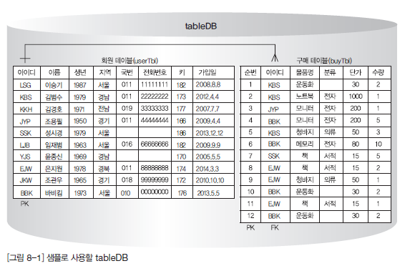
SECTION 01 테이블
1.1 테이블 만들기
SQL Developer에서 테이블 생성
- 테이블은 만드는 방법이 중요한 것이 아니라 테이블을 어떻게 모델링(설계)했느냐가 훨씬 중요함.

Slide 6
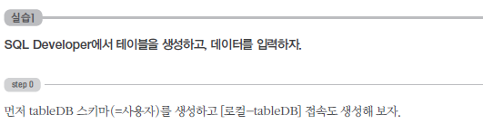

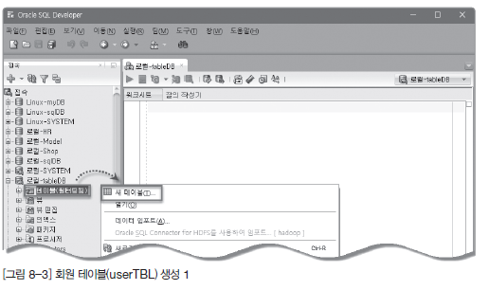
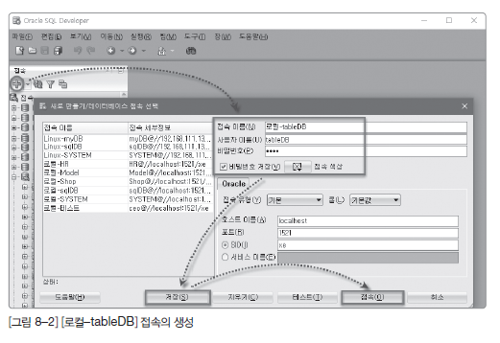
SECTION 01 테이블

Slide 7
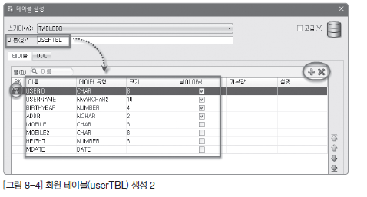
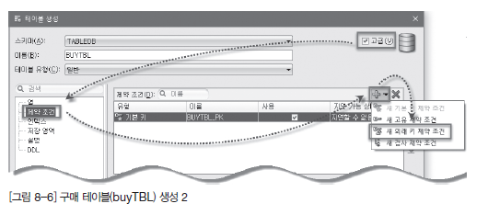
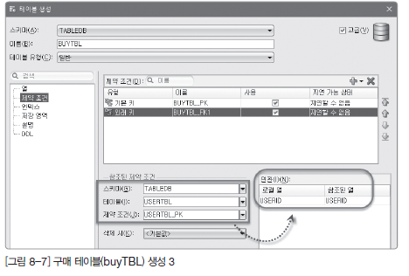
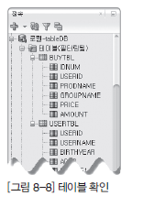
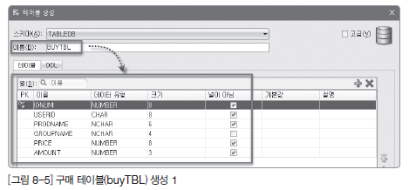
SECTION 01 테이블

Slide 8

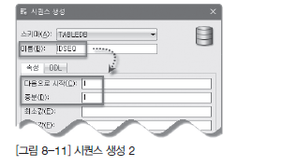
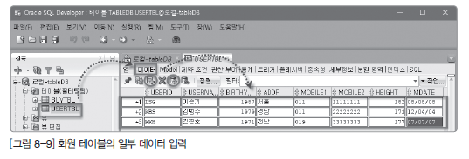
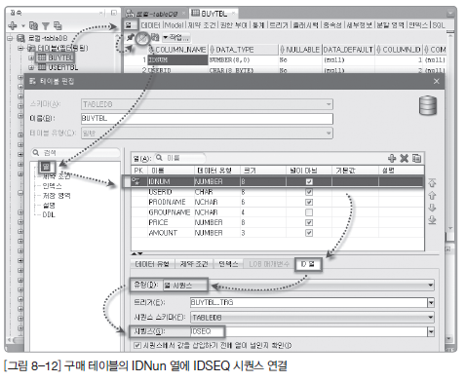
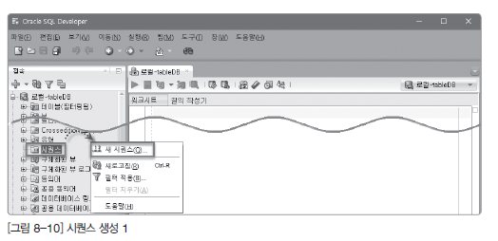
SECTION 01 테이블

Slide 9
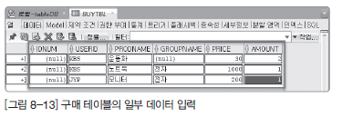
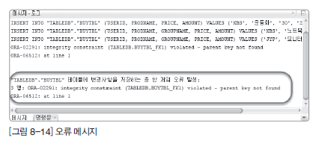
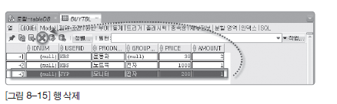
SECTION 01 테이블

Slide 10
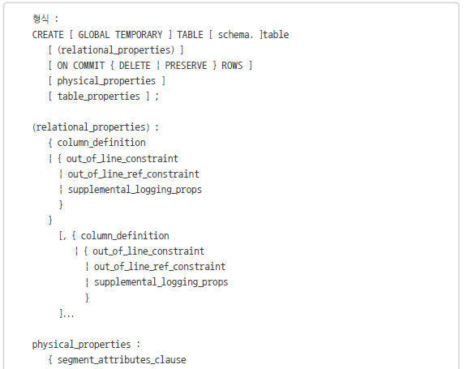
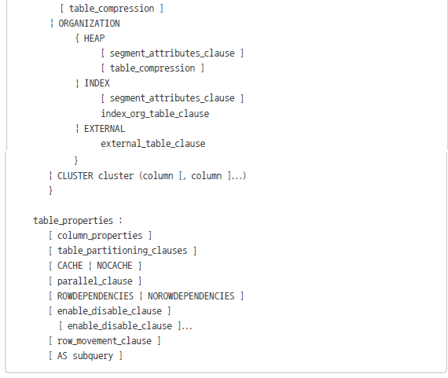
SECTION 01 테이블
SQL로 테이블 생성
- Oracle 도움말에 나오는 테이블을 생성하는 기본적인 형식은 다음과 같음.

Slide 11
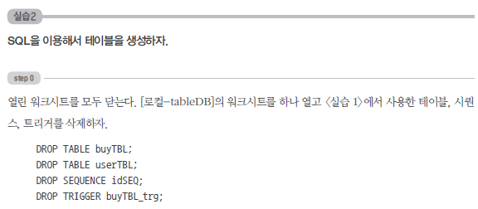

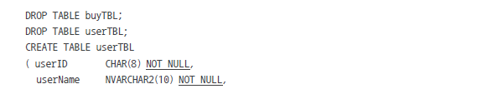
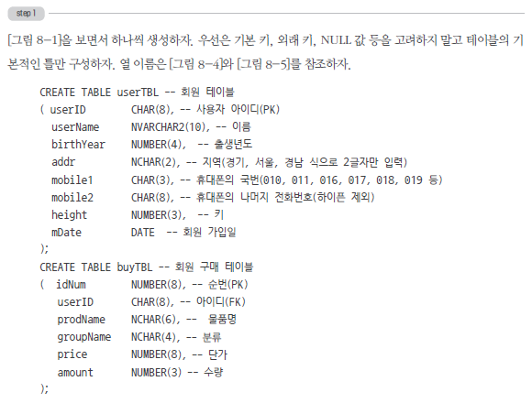
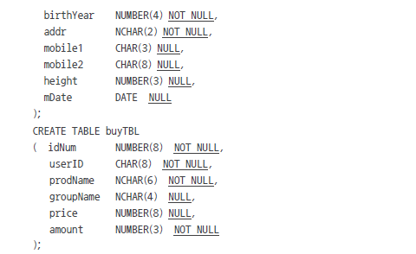
SECTION 01 테이블

Slide 12

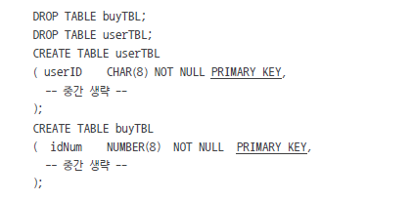
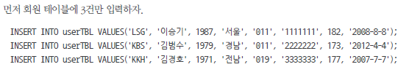
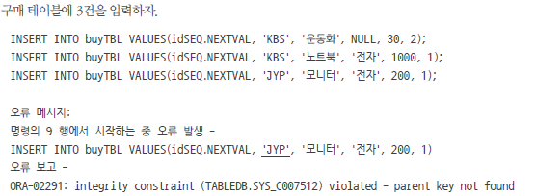
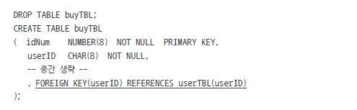
SECTION 01 테이블
[‘PRIMARY KEY’ 문]
[외래 키로 설정]

Slide 13
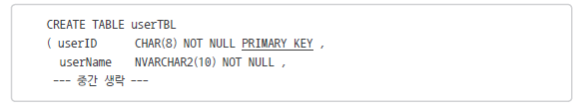
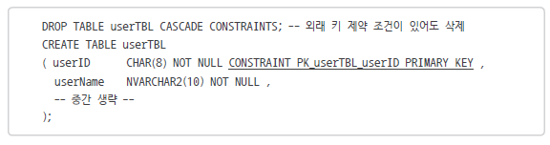
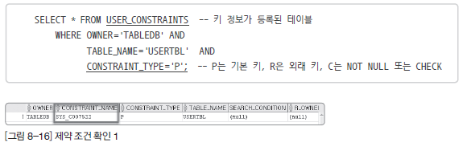

SECTION 01 테이블
1.2 제약 조건
제약 조건이란 데이터의 무결성을 지키기 위한 제한된 조건을 의미함.
기본 키 제약 조건
- 테이블에 존재하는 많은 행의 데이터를 구분할 수 있는 식별자를 ‘기본 키’라고 부름.
[기본키 생성]
[PRIMARY KEY를 지정, 이름짓기]

Slide 14
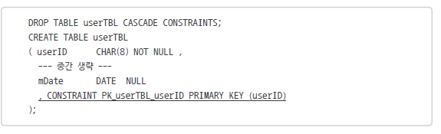
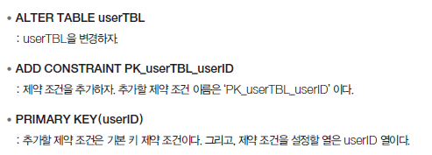
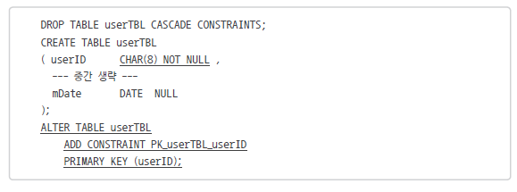
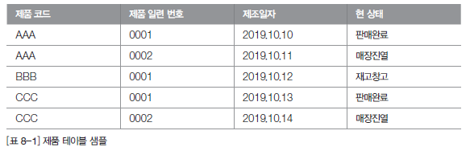
SECTION 01 테이블
[제약 조건의 이름을 지정]
[ALTER TABLE 구문 사용]

Slide 15

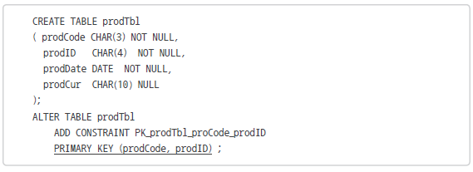
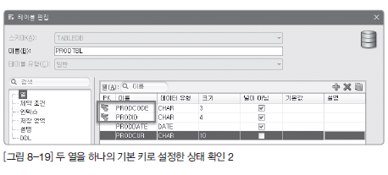
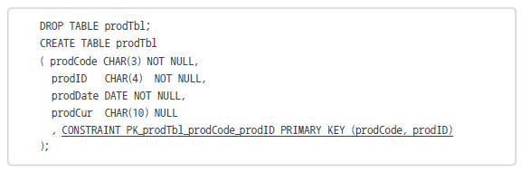
SECTION 01 테이블
[‘제품 코드 + 제품일련번호 합침]
[CREATE TABLE 구문 안에 직접 사용]

Slide 16
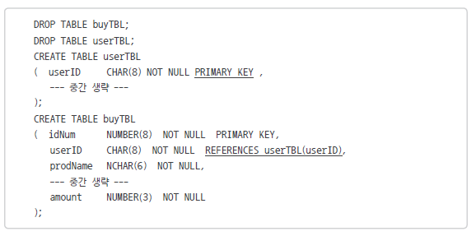
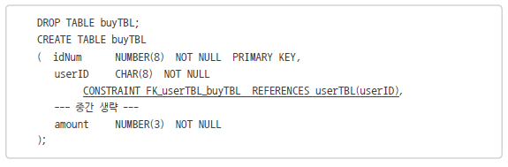
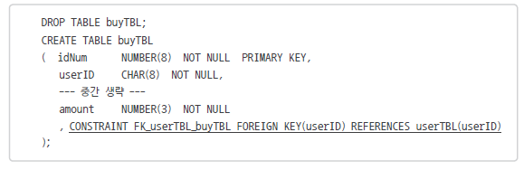
SECTION 01 테이블
외래 키 제약 조건
- 외래 키 제약 조건은 두 테이블 사이의 관계를 선언함으로써, 데이터의 무결성을 보장해 주는 역할을 함.
[직접 외래 키의 이름을 지정]
[외래키 생성]
[외래 키의 이름을 지정할 필요가 없을 경우]

Slide 17
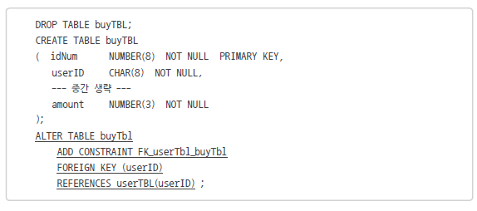
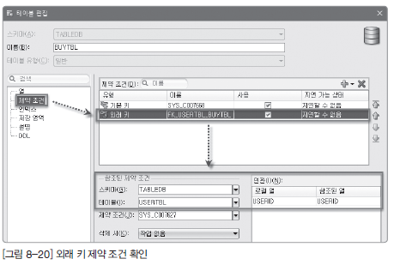
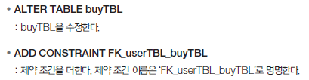
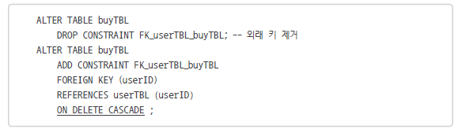
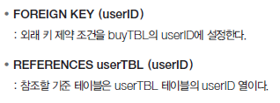
SECTION 01 테이블
[ALTER TABLE 구문 사용]
[외래 키의 옵션 중에 ON DELETE CASCADE 옵션]

Slide 18
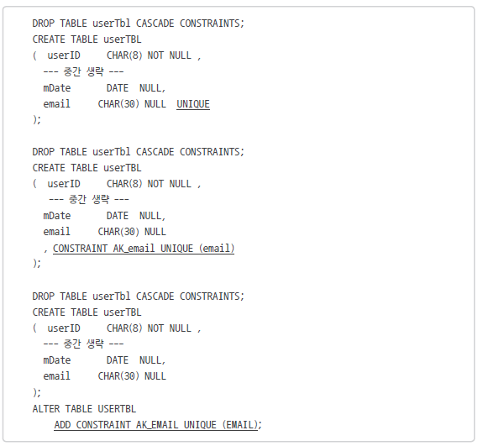
SECTION 01 테이블
UNIQUE 제약 조건
- UNIQUE 제약 조건은 ‘중복되지 않는 유일한 값’을 입력해야 하는 조건임.
[Email 주소를 Unique로 설정]

Slide 19
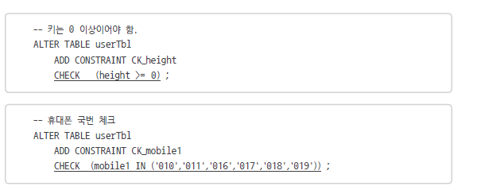
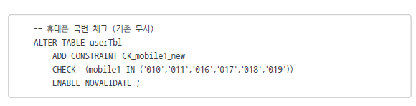
SECTION 01 테이블
CHECK 제약 조건
- CHECK 제약 조건은 입력되는 데이터를 점검하는 기능을 함.
[예시 ‘마이너스 값이 들어올 수 없다’ 등의 조건을 지정]

Slide 20
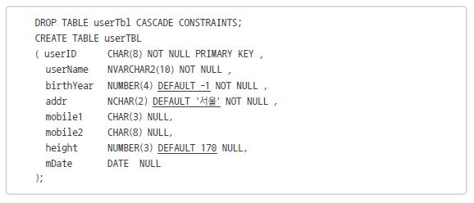
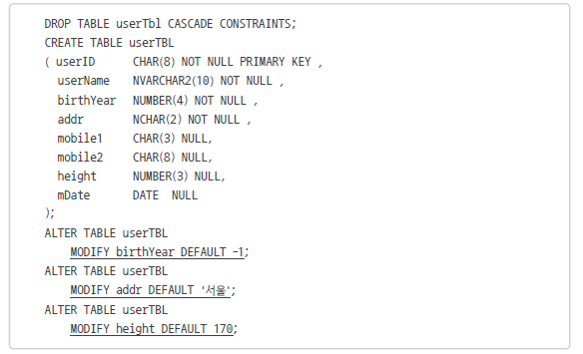
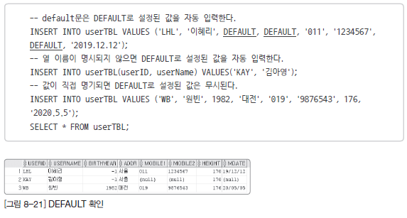
SECTION 01 테이블
DEFAULT 정의
- DEFAULT는 값을 입력하지 않았을 때, 자동으로 입력되는 기본 값을 정의하는 방법임.
[예시]
[MODIFY문을 사용]
[디폴트가 설정된 열]

Slide 21

SECTION 01 테이블
NULL 값 허용
- NULL 값을 허용하려면 NULL을, 허용하지 않으려면 NOT NULL을 사용하면 됨.

Slide 22

SECTION 01 테이블
1.3 임시 테이블
임시 테이블은 이름처럼 임시로 잠깐 사용되는 테이블임.
- 임시 테이블의 데이터는 세션 내에서만 존재하며, 세션이 닫히면 자동으로 데이터가 삭제됨.

Slide 23







SECTION 01 테이블
[SELECT TABLE_NAME,
TEMPORARY FROM USER_TABLES; 문으로 확인]

Slide 24






SECTION 01 테이블
[[로컬-tableDB]에서 생성했던 임시 테이블을 확인]
[ON COMMIT PRESERVE ROWS문으로 생성]

Slide 25

SECTION 01 테이블
1.4 테이블 삭제
외래 키 제약 조건의 기준 테이블은 원칙적으로 삭제할 수가 없음.
먼저, 외래 키가 생성된 외래 키 테이블을 삭제해야 함.

Slide 26

SECTION 01 테이블
1.5 테이블 수정
테이블의 수정은 ALTER TABLE문을 사용함.

Slide 27




SECTION 01 테이블
열의 추가
열의 삭제
[여러 개의 열을 추가]
[회원 테이블(userTBL)에 회원의 홈페이지 주소를 추가]
[열을 삭제]
[여러 개의 열을 삭제]

Slide 28




SECTION 01 테이블
열의 이름 변경
열의 데이터 형식 변경
열의 제약 조건 추가 및 삭제
[uName으로 변경]
[NVARCHAR2(10)으로 변경]
[기본 키를 삭제 - 오류]
[외래 키를 제거한 후에 다시 기본 키를 제거]

Slide 29





SECTION 01 테이블
[기본 키 제약 조건을 생성]
[기본 키를 확인]

Slide 30







SECTION 01 테이블
[외래 키 제약 조건을 활성화]
[userID 열에 외래 키를 설정]
[BBK 행을 삭제하고, 다시 외래 키를 설정]
[CHECK 제약 조건을 설정]
[buyTBL의 네 번째 데이터를 다시 입력]
[CHECK 제약 조건을 설정]

Slide 31






SECTION 01 테이블
[ON DELETE CASCADE문을 함께 설정]
[buyTBL에도 따라서 삭제되었는지 확인]
[바비킴(BBK) 회원을 삭제]

Slide 32




SECTION 02 뷰
2.1 뷰의 개념
뷰는 일반 사용자 입장에서는 테이블과 동일하게 사용하는 개체임.
[뷰를 생성하는 구문]
[워크시트에서 SELECT문을 수행]

Slide 33


SECTION 02 뷰
2.2 뷰의 장점
뷰를 사용해서 얻을 수 있는 장점
- 보안에 도움이 됨.
- 복잡한 쿼리를 단순화시켜줄 수 있음.

Slide 34







SECTION 02 뷰
[데이터 수정]
[데이터 입력]
[WITH READ ONLY문 사용]
[읽기 전용 뷰라는 오류발생]
[뷰 생성]
[뷰 정보확인]

Slide 35



SECTION 02 뷰
[뷰 생성]
[데이터 삭제]
[데이터 입력]

Slide 36



SECTION 02 뷰
[데이터 삭제]
[뷰 조회]

Slide 37

SECTION 02 뷰
2.3 구체화된 뷰
뷰의 실체는 SELECT문뿐이며 그 안에 데이터는 없음.
구체화된 뷰 : ‘실제 데이터가 존재하는 뷰’라고 말할 수 있음.

Slide 38

SECTION 02 뷰
- 뷰의 옵션 중 BUILD IMMEDIATE는 구체화된 뷰를 생성한 후 동시에 구체화된 내부에 데이터가 채워지고,
BUILD DEFFERED는 나중에 채워짐.
- 관심있게 볼 옵션은 REFRESH ON COMMIT과 REFRESH ON DEMAND인데 ON COMMIT으로 설정되면 원본 테이블에
커밋이 발생될 때마다 구체화된 뷰의 내용이 변경되고, ON DEMAND는 직접 DBMS_MVIEW 패키지를 실행해서
구체화된 뷰의 내용을 변경함.
- FAST | COMPLETE | FORCE | NEVER 옵션은 구체화된 뷰의 업데이트 방식을 지정함.
- FAST와 FORCE는 원본 테이블에 변경된 데이터만 구체화된 뷰에 적용시키고, COMPLETE는 원본 테이블이 변경되면
전체를 구체화된 뷰에 적용시킴. NEVER는 원본 테이블이 변경되어도 구체화된 뷰에는 적용시키지 않는다는 의미임.
[구체화된 뷰의 형식과 주요 옵션]

Slide 39




SECTION 02 뷰
[책의 자료실(http://cafe.naver.com/thisisOracle )에서
bigEmployees.csv 파일을 다운로드해서 C:\SQL\ 폴더에 저장함]
[bigEmployees 테이블을 만듬]

Slide 40




SECTION 02 뷰

Slide 41





SECTION 02 뷰
[테이블을 복사]
[평균을 내는 쿼리 수행]
[뷰를 생성]
[뷰조회]

Slide 42


SECTION 02 뷰
[옵션을 지정해서 다양한 설정]
[가상열 추가]
[구체화된 뷰를 생성]
[REFRESH( ) 프로시저를 실행]
[구체화된 뷰를 확인]

